Slide 1
Психологическая безопасность
Комфорт-ная органи-зация
режимных моментов
Оптималь-ный двига-тельный
режим
Правильное распределение интеллектуаль-ных и физических нагрузок
Доброжела-тельный стиль общения взрослого с детьми
Целесообра-зность в применении приемов и методов
Использование прие-мов релак-сации в режиме дня
Медико-профилактические здоровьесберегающие технологии
Физкультурно-оздоровительные здоровьесберегающие технологии
Оздоровительная направленность воспитательно - образовательного процесса
Учет
гигиенических требо-ваний
Создание
условий для
оздорови-тельных режимов
Бережное
отноше-ние к нервной
системе ребенка
Учет инди-видуальных особеннос-тей и инте-ресов детей
Предоста-вление ребенку
свободы выбора
Создание
условий для
самореа-лизации
Ориента-ция
на зону
ближай-шего развития

Slide 2
Виды здоровьесберегающих технологий
Технологии сохранения
и стимулирования здоровья
стретчинг
ритмопластика
динамические паузы
подвижные и спортивные игры
релаксация
различные гимнастики
Технологии обучения
здоровому образу жизни
физкультурные занятия
проблемно-игровые занятия
коммуникативные игры
занятия из серии «Здоровье»
самомассаж
биологическая обратная связь (БОС)
Коррекционные технологии
арттерапия
технологии музыкального воздействия
сказкотерапия
цветотерапия
психогимнастика
фонетическая ритмика

Slide 3
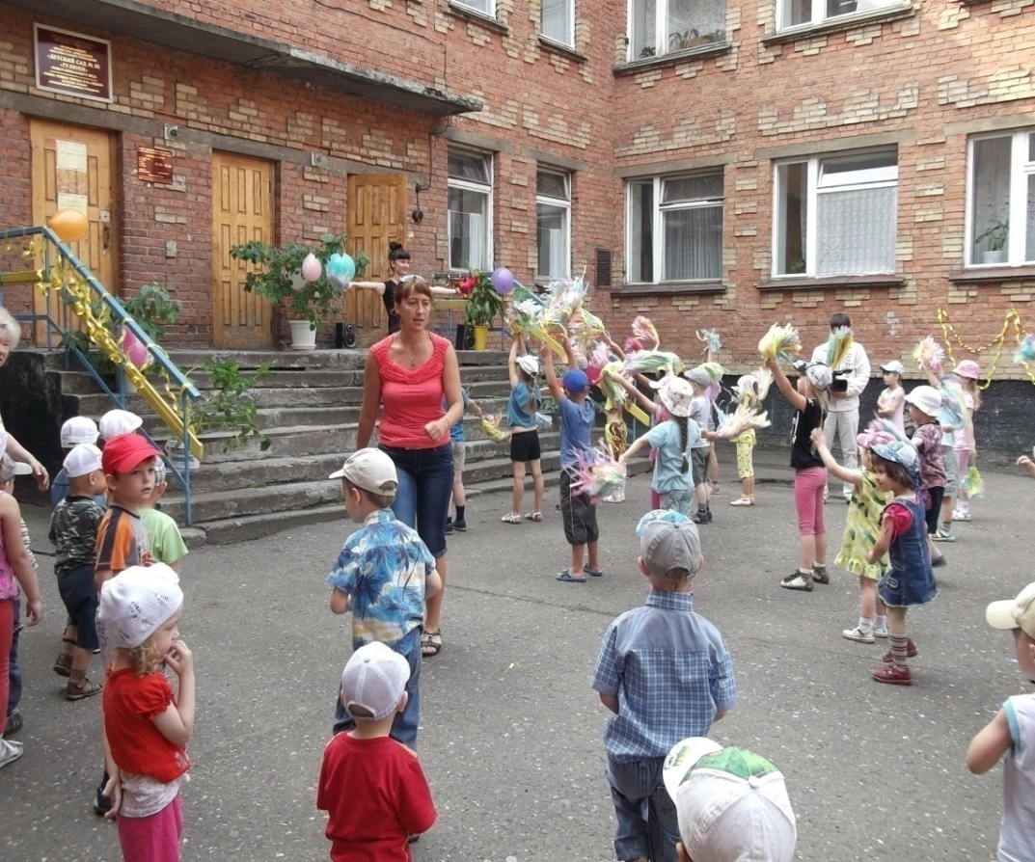
Виды здоровьесберегающих технологий, используемых в ДОУ
Для сохранения и укрепления здоровья детей в группе используются следующие здоровьесберегающие технологии:
Хореография
Динамические паузы, физминутка
Подвижные игры
Спортивные игры
Релаксация
Пальчиковая гимнастика
Гимнастика для глаз
Дыхательная гимнастика
Бодрящая гимнастика
Утренняя гимнастика
Физкультурные занятия
Серия занятий «Азбука здоровья»
Самомассаж
Активный отдых
Артикуляционная гимнастика
Прогулка

